Slide 1

Организация работы по профилактике учебной неуспешности в муниципальной системе образования
Центр методической поддержки и инновационного развития системы образования

Slide 2
Перечень «новых» ШНОР
31 МО
Абинский | 6, 14, 21, 23, 34, 43
Анапа | 2, 11
Апшеронский | 3, 17, 37
Армавир | 5, 6, 17
Брюховецкий | 2, 5, 8, 9, 10
Горячий Ключ | 9
Гулькевичский | 14, 20, 21, 22, 23, 24, 25
Динской | 14
Ейский | 6, 8, 11, 15, 20, 23
Кавказский | 1 (сменная)
Каневской | 21, 22
Кореновский | 14, 19, 41
Красноармейский | 3, 18
Краснодар | 29, 10, 22, 32, 38, 41, 49, 52, 53, 58, 67, 68, 71, 93, 94, 98, АГ, ШНИ
Крыловский | 7
Курганинский | 27
Кущевский | 9, 33
Мостовский | 15
Отрадненский | 3, 7
Павловский | 16, 18
Приморско-Ахтарский | 3, 6, 7, 16, 17
Северский | 6, 7, 19, 23, 59
Славянский | 11, 30, 38, 39
Сочи | 12, 24, 57, 96
Тбилисский | 7, 9, 10, 16
Темрюкский | 4, 5, 10, 18, 24, 28
Тихорецкий | 11
Туапсинский | 5, 12, 16, 23, 28, 33, 37, кад
Успенский | 3, 6, 9, 16, 17
Усть-Лабинский | 1, 11, 15, 20, 22
Щербиновский | 2, 7, 8, 10

Slide 3
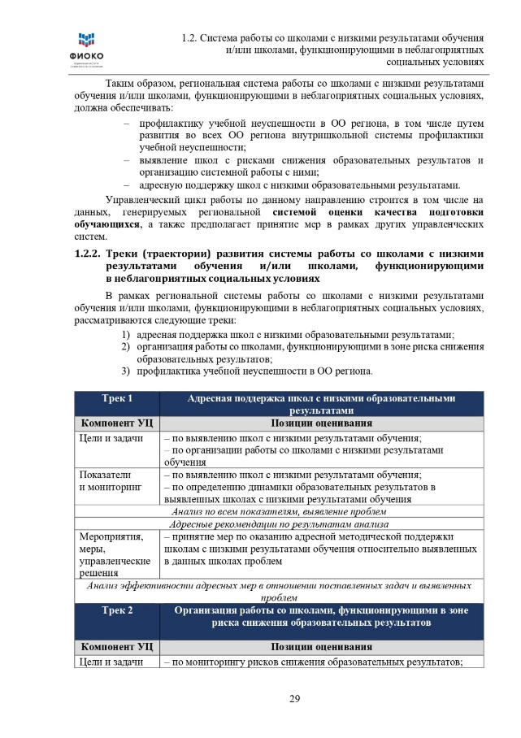
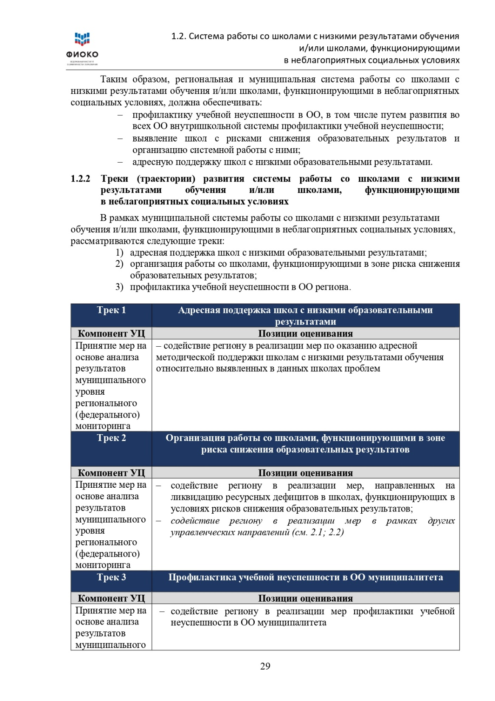


РУМ - 2023
МУМ - 2022

Slide 4
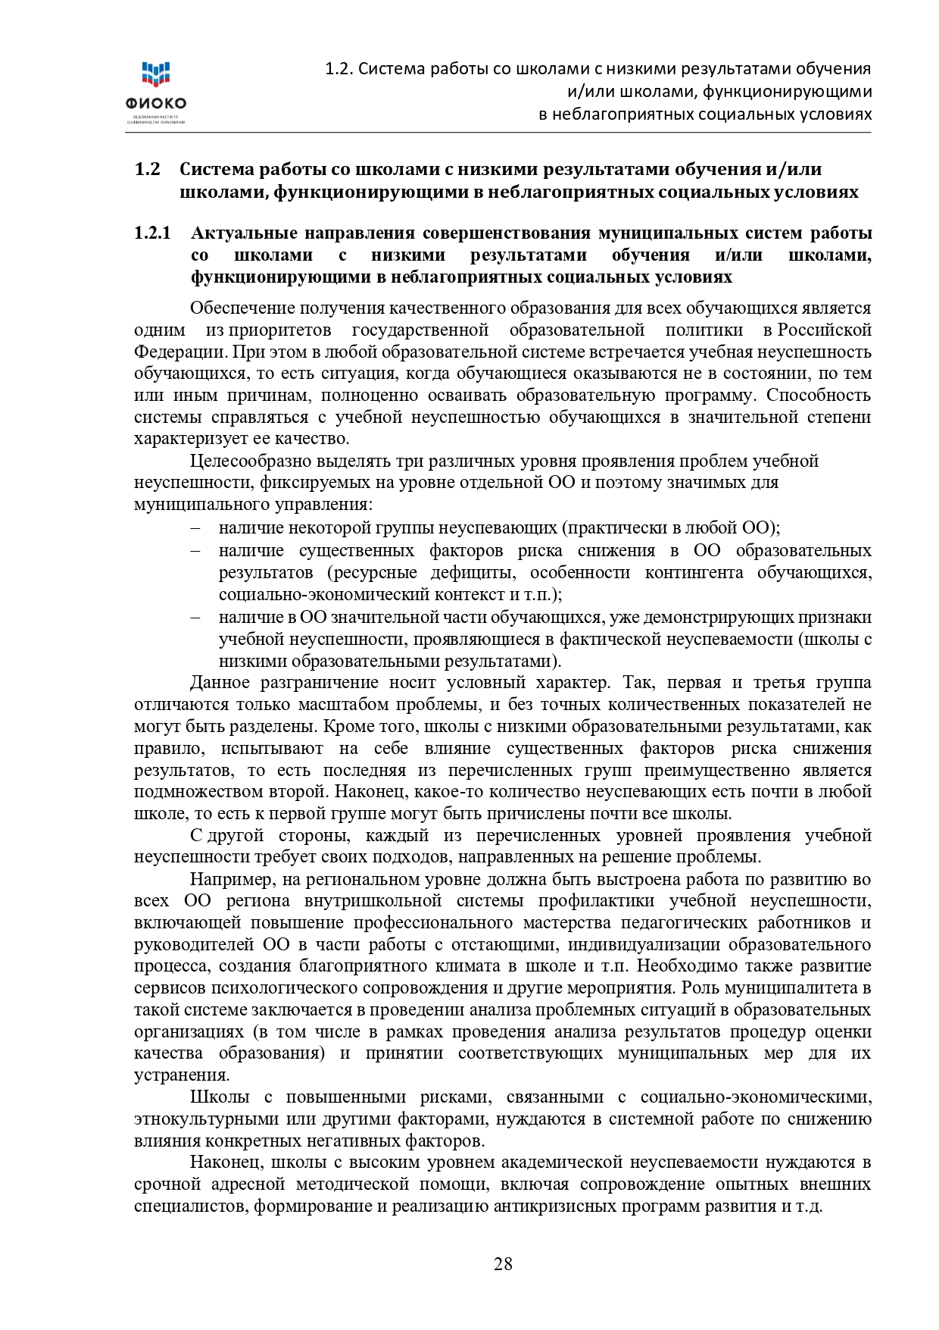
... на региональном уровне должна быть выстроена работа по развитию во всех ОО региона внутришкольной системы профилактики учебной неуспешности, включающей повышение профессионального мастерства педагогических работников и руководителей ОО в части работы с отстающими, индивидуализация образовательного процесса, создание благоприятного климата в школе и т.п. Необходимо также развитие сервисов психологического сопровождения и другие мероприятия. Роль муниципалитета в такой системе заключается в проведении анализа проблемных ситуаций в образовательных организациях (в том числе в рамках проведения анализа результатов процедур оценки качества образования) и принятии соответствующих муниципальных мер для их устранения.

Slide 5
Система профилактики (для проверки МУМ и РУМ)
Должна включать мероприятия краевого, муниципального и школьного уровней
Должна просматриваться системность работы и единообразие подходов к подготовке документов
Работа по профилактике должна распространяться на ВСЕ школы муниципалитета

Slide 6
Общая характеристика профилактики
Профилактика – это комплексная система предупреждения появления причин и условий негативных явлений
Педагогическая профилактика представляет собой систему превентивных мер, применяемых для выявления и нейтрализации причин и условий возникновения и развития явлений, негативно сказывающихся на качестве образования

Slide 7
Особенности профилактики
Носит междисциплинарный (интегрированный) характер
В отличие от помощи, инициируемой испытывающим затруднение субъектом, профилактика как правило осуществляется по решению вышестоящей системы
Носит проактивный, плановый и управляемый характер
Предусматривает комплексный подход
Отличается воспроизводимостью, т.е. возможностью повторения профилактических мероприятий в педагогической практике
Реализуется в отношении каждого (!) негативного фактора
Зависит от своевременности начала

Slide 8

Виды профилактики
Наименование | Сущность | Особенности | Примечания
Мягкая профилактика | предусматривает систему мероприятий, выстраиваемых как ответ не на уже проявляющиеся негативные явления, а на выявленные тенденции | включает локальные воздействия на причины и факторы, ограничивается разовыми акциями и не требует многократных повторений превентивных мер | на практике чаще всего игнорируется, ее эффективность плохо диагностируется
Усиленная (интенсивная) профилактика | предусматривает систему мероприятий по преодолению причин и факторов негативных явлений, а также устранение самих явлений | применяется система воздействий по преодолению сложившейся ситуации, используются цикличные мероприятия с привлечением большего количества ресурсов (в том числе кадровых) | более затратна по человеческим, временным, информационным, финансовым ресурсам; является самым распространенным, но в конечном счете не всегда гарантирующим результат

Slide 9
Этапы профилактики
Диагностика ситуации
Методы:
изучение документации, экспертная оценка, наблюдение, анкетирование, опрос и др.
I. Аналитический этап
Выявление причин
Определение путей и средств профилактики
Методы:
анализ (в т.ч. SWOT-анализ), сравнение, актуализация успешного опыта, моделирование, диаграмма Ганта и др.
II. Ориентировочный этап
Методы:
убеждение, информирование, переучивание, реконструкция действий, практика, упражнение, стимулирование, пример, принуждение, самоисправление и др.
Реализация профилактических мероприятий
III. Организационный этап
Оценка эффективности профилактики
Методы:
экспертиза, прогнозирование, определение рисков, повторение, самоанализ и др.
IV. Аналитический этап
Коррекция недостатков

Slide 10
Как соотносятся понятия ?
НЕУСПЕВАЕМОСТЬ ? НЕУСПЕШНОСТЬ

Slide 11
Неуспеваемость – это ситуативное или устойчивое отставание школьника в освоении учебного материала по одному или нескольким предметам программы.
Неуспешность – это нежелание или неспособность ученика выполнить требования образовательной программы, потеря интереса к школьной жизни и позиции учащегося; педагогическая запущенность, трудновоспитуемость.

Slide 12
Учебная неуспешность
проявляется в демонстрации низких результатов при прохождении обучающимися внешних оценочных процедур (ВПР, ГИА, региональные мониторинги и т.д.)
имеет психологические и социальные причины
развивается из-за отсутствия системной работы по сопровождению обучающихся
нуждается в устранении, в том числе, и через профилактические меры
требует привлечения субъектов не только на уровне школы, но и на муниципальном уровне

Slide 13
Система профилактики учебной неуспешности в муниципалитете
Муниципальный уровень | Дорожная карта, включающая муниципальные мероприятия (ответственный организатор и исполнитель – ТМС) муниципальные мероприятия с участием ШНОР / для ШНОР мероприятия по контролю подготовки и реализации внутришкольных систем профилактики учебной неуспешности
Уровень ОО | Внутришкольная система профилактики учебной неуспешности

Slide 14

Мероприятия по профилактике
I | Диагностика ситуации | Проведение первичной диагностики наличия рисков, негативных явлений (I часть: Результаты входного аудита)
 | Выявление причин
II | Определение путей и средств профилактики | Разработка дорожной карты (II часть: Муниципальная дорожная карта по профилактике учебной неуспешности)
III | Реализация профилактических мероприятий | Содержание дорожной карты | Виды мероприятий в Д/К
 |  |  | Совещание рабочей группы Стратегическая сессия Посещение ОО Тематический семинар Совещание Мастер-класс Тренинг | Стажировка Консультирование Разработка ИОМ Конкурс Фестиваль Конференция
IV | Оценка эффективности профилактики |  | Аудит Мониторинг Исследование Отчет Педагогический консилиум | Круглый стол Экспертные выезды Контрольные собеседования
 | Коррекция недостатков

Slide 15
Муниципальная дорожная карта по профилактике учебной неуспешности
I. Результаты входного аудита
№ | Фактор негативного влияния (риска) |  |  | Перечень ШНОР, в работе которых проявляются негативные факторы
 | наименование фактора | параметры | код параметра
1 |  |  | 1.1.
 |  |  | 1.2.
 |  |  | 1.3.
 |  |  | …
2 |  |  | 2.1.
 |  |  | 2.2.
 |  |  | 2.3.
 |  |  | …
3 | …
II. Муниципальная дорожная карта по профилактике учебной неуспешности
№ | Мероприятие | Форма | Код параметра | Контингент | Место проведения | Дата проведения | Ответственные

Slide 16
Конструктор формирования системы программных мероприятий по профилактике учебной неуспешности в муниципальной системе образования
Фактор негативного влияния (риска) |  | Содержательные блоки профилактики учебной неуспешности
наименование | параметры | на уровне МО | на уровне ОО
Уровень оснащения школы | Нехватка или плохое состояние учебных материалов | Организация грантовых конкурсов, направленных на поддержку школьных инициатив. Подготовка документации для участия в федеральной программе «Модернизация школьных систем образования». Подготовка документации для участия в федеральном проекте «Современная школа» национального проекта «Образование». Оказание организационной помощи в установлении сетевого партнёрства образовательных организаций | Привлечение внебюджетных средств за счёт оказания платных дополнительных образовательных услуг. Участие в конкурсах на получение грантовой поддержки или субсидий (конкурсы в рамках ГПРО, грантовые конкурсы частных фондов и др.). Подготовка документации для участия в федеральной программе «Модернизация школьных систем образования». Подготовка документации для участия в федеральном проекте «Современная школа» национального проекта «Образование». Использование ресурсов сетевых партнёров
 | Нехватка компьютеров для учителей
 | Нехватка компьютеров для обучающихся
 | Нехватка другого цифрового оборудования (проекторов, копировальных аппаратов, др.)
 | Плохое качество интернет-соединения / недоступность подключения
 | Нехватка или плохое состояние помещений школы (выраженные потребности в ремонте помещений)
 | Низкая оснащенность помещений школы (проблемы с отоплением, освещением, отсутствие необходимого лабораторного оборудования, оборудования кабинетов технологии)
 | Отсутствие помещений/ возможностей для проведения групповых занятий, мини-конференций, организации межпредметных занятий

Slide 17
Конструктор формирования системы программных мероприятий по профилактике учебной неуспешности в муниципальной системе образования
Фактор негативного влияния (риска) |  | Содержательные блоки профилактики учебной неуспешности
наименование | параметры | на уровне МО | на уровне ОО
Специфика контингента обучающихся | Наличие обучающихся из многодетных семей (3 и более детей) | Координация деятельности ШВР и сопредельных служб. Организация постоянно действующих семинаров-совещаний для ШВР. Консультативная помощь для специалистов ШВР | Обеспечение условий для адаптации детей, находящихся в трудной жизненной ситуации (эффективное взаимодействие с сопредельными ведомствами, оказание психолого-педагогической помощи) Обеспечение условий для коррекции девиантного поведения и адаптации обучающихся, имеющих трудности в обучении (в том числе детей с ОВЗ, мигрантов): наличие профильных специалистов (психолога, дефектолога, логопеда); наличие коррекционно-развивающих курсов; отслеживание динамики развития каждого обучающегося, испытывающего трудности в обучении; привлечение родителей к планированию траектории индивидуального развития обучающегося Разработка и реализация адаптированных программ Организация работы тьюторов
 | Наличие обучающихся из малообеспеченных семей
 | Наличие обучающихся из семей, в которых оба родителя являются безработными
 | Наличие обучающихся из семей, в которых хотя бы один из родителей является инвалидом
 | Наличие обучающихся из приемных семей, в т.ч. находящихся под опекой
 | Наличие обучающихся из семей, находящихся в социально опасном положении
 | Наличие обучающихся, состоящих на учете в комиссиях по делам несовершеннолетних
 | Наличие обучающихся с ОВЗ (отклонения в интеллектуальном и психическом развитии)

Slide 18
Конструктор формирования системы программных мероприятий по профилактике учебной неуспешности в муниципальной системе образования
Фактор негативного влияния (риска) |  | Содержательные блоки профилактики учебной неуспешности
наименование | параметры | на уровне МО | на уровне ОО
Низкое качество преодоления языковых и культурных барьеров | Наличие обучающихся, для которых русский язык не является родным или языком повседневного общения (по данным администрации ОО) | Организация центра помощи семьям мигрантам, для которых русский язык не является родным | Профессиональная переподготовка и повышение квалификации учителей начальных классов и учителей русского языка. Проведение событий, направленных на комфортную социализацию детей-мигрантов Разработка и реализация ИОМ, программ дополнительного образования, внеурочной деятельности с обучающимися, имеющими языковые и культурные барьеры, инструментария для проведения диагностических срезов Осуществление психолого-педагогическое сопровождение данной категории детей, организация внеурочной деятельности Система оказания консультативной помощи родителям по различным вопросам воспитания, обучения и развития детей-мигрантов, детей, слабо владеющих (не владеющих) русским языком Создание системы доп. занятий для обучающихся, для которых русский язык не является родным
 | Наличие обучающихся, для которых русский язык не является языком повседневного общения (по ответам обучающихся)

Slide 19
Конструктор формирования системы программных мероприятий по профилактике учебной неуспешности в муниципальной системе образования
Фактор негативного влияния |  | Содержательные блоки профилактики учебной неуспешности
наименование | параметры | на уровне МО | на уровне ОО
Кадровые ресурсы школы | Дефицит педагогических сотрудников | Оказание организационной помощи в установлении контактов между школами и Центром занятости населения. Организация целевого обучения. Проведение методических мероприятий по вопросу открытия педклассов и др. | Установление партнёрских отношений с Центром занятости населения, рекрутинговыми компаниями с целью поиска педкадров и специалистов, имеющих потенциал для вхождения в педагогическую профессию. Заключение договоров с ИРО, вузами на переподготовку кадров и др.
 | Дефицит профильных специалистов (психолога, логопеда и др.)
 | Нехватка других сотрудников
 | Наличие админ. работников, имеющих руководящий стаж менее 5-ти лет | Поддержка проф. развития админ. команд на уровне МО. Наличие системы работы с резервом управленческих кадров и др. | Диагностика профессиональных дефицитов и создание ИОМ для административных работников, имеющих стаж руководящей работы менее 5-ти лет. Распределённое лидерство в ОО
 | Наличие вакансий админ. работников | Наличие системы работы с резервом управленческих кадров | Распределённое лидерство в ОО. Корпоративное обучение (подготовка кадрового резерва на внутришкольном уровне)
 | Преподавание админ. работниками учебных предметов с нагрузкой более 18 часов | Целевое обучение. Комплексные проверки деятельности ОО. Наличие системы оценки эффективности работы руководителей ОО | Своевременное восполнение потребности в кадрах, работа на перспективу, переподготовка специалистов из других областей, обладающих большим потенциалом в педагогической деятельности

Slide 20
Конструктор формирования системы программных мероприятий по профилактике учебной неуспешности в муниципальной системе образования
Фактор негативного влияния (риска) |  | Содержательные блоки профилактики учебной неуспешности
наименование | параметры | на уровне МО | на уровне ОО
Профессионализм и компетенции педагогов | Низкая предметная подготовка учителей | Супервизии в рамках деятельности муниципальной тьюторской службы Поддержка профессионального развития педагогов на уровне МО | Корпоративное обучение Оценка сформированности предметной и методической компетенции учителя. Наличие школьных профессиональных сообществ Поощрение профессиональной активности Супервизии Восполнение профессиональных дефицитов педагогов на основе диагностики (ИОМ) Контроль за посещением учителями тьюторских консультаций, заседаний РМО, прохождением курсовой подготовки
 | Низкая методическая подготовка учителей
 | Низкий уровень компетенций в области индивидуализации учебного процесса учителей
 | Низкий уровень применения современных практик и приемов в образовательной деятельности
 | Наличие учителей со стажем менее 5 лет
 | Наличие учителей (начальных классов, математики, русского языка), имеющих нагрузку более 30 часов в неделю | Целевое обучение. Тематические проверки деятельности ОО | Своевременное восполнение потребности в кадрах, работа на перспективу (педагогические классы, программы по адаптации молодых педагогов, охватывающие период студенчества, наставничество), переподготовка специалистов из других областей, обладающих большим потенциалом в педагогической деятельности
 | Наличие учителей (начальных классов, математики, русского языка) пенсионного возраста | Целевое обучение | Предупреждение профессионального выгорания. Принятие мер для постепенной замены педагогов пенсионного возраста молодыми учителями

Slide 21
Конструктор формирования системы программных мероприятий по профилактике учебной неуспешности в муниципальной системе образования
Фактор негативного влияния (риска) |  | Содержательные блоки профилактики учебной неуспешности
наименование | параметры | на уровне МО | на уровне ОО
Несформированность внутришкольной системы повышения квалификации | Низкое качество профессионального взаимодействия между учителями школы | Мониторинг и контроль наличия в каждой ОО муниципалитета эффективно работающей внутришкольной системы повышения квалификации | Созданные в ОО условия для непрерывного профессионального развития педагогических работников (профессиональная переподготовка, повышение квалификации) Разработка и реализация ИОМ педагогов Организация работы по формированию, изучению и распространению передового педагогического опыта Создание системы поддержки и стимулирования профессиональной деятельности педагогических работников Организация методической работы и помощи учителям Развитие системы поддержки молодых специалистов, наставничества (менторства)
 | Низкое количество учителей, включенных в процесс профессионального сопровождения после прохождения курсов повышения квалификации
 | Низкое количество учителей, прошедших курсы повышения квалификации, соответствующих их профессиональным потребностям
 | Недостаточное число учителей, вовлеченных в систему наставничества (менторства)

Slide 22
Конструктор формирования системы программных мероприятий по профилактике учебной неуспешности в муниципальной системе образования
Фактор негативного влияния (риска) |  | Содержательные блоки профилактики учебной неуспешности
наименование | параметры | на уровне МО | на уровне ОО
Отсутствие объективной и сбалансированной ВСОКО | Расхождение между результатами внутришкольного и внешнего оценивания, вхождение школы в число учреждений с признаками необъективных результатов по итогам мониторинга ФИОКО | Контроль за объективностью оценивания образовательных результатов (перепроверка результатов ВПР, тематические проверки, собеседования с руководителями ОО, показывающими необъективные результаты, например, имеющие медалистов, не подтвердивших результаты на ЕГЭ). Контроль за подготовкой обучающихся к ГИА (проведение репетиционных экзаменов) | Приведение графиков школьных оценочных процедур и фонда оценочных средств в соответствие с региональными и федеральными требованиями. Административный контроль за объективностью оценивания образовательных достижений обучающихся. Обеспечение открытости ВСОКО: включение в практику деятельности каждого учителя формирующего оценивания; информирование обучающихся и родителей о программных требованиях к результатам обучения и критериях оценивания
 | Наличие потенциальных медалистов, не подтвердивших образовательные результаты на ЕГЭ
 | Перегруженность или недостаточность графика внутришкольных оценочных процедур
 | Отсутствие внутришкольного контроля за достижением обучающимися метапредметных образовательных результатов, формированием функциональной грамотности

Slide 23
Фактор негативного влияния (риска) |  | Содержательные блоки профилактики учебной неуспешности
наименование | параметры | на уровне МО | на уровне ОО
Высокая доля обучающихся с рисками учебной неуспешности | Наличие обучающихся, которым учителя рекомендуют дополнительные занятия с целью ликвидации отставания по учебной программе | Организация межшкольных занятий в тьюторском консультационном пункте | Организация систематического сбора информации о текущей успеваемости и посещаемости обучающихся (выявление неуспевающих обучающихся, систематически пропускающих занятия) результатах участия обучающихся во внешних оценочных процедурах, региональных, муниципальных диагностических работах, исследованиях, школьных мониторингах (за 3 года) (выявление обучающихся, испытывающих трудности в обучении) организации системы оценки образовательных достижений (насколько она регулярна, какие оценочные инструменты используют педагогические работники, как происходит мониторинг учебных достижений на уровне классов, групп учащихся и индивидуальном уровне и т.д.) организации работы с обучающимися, испытывающими трудности в обучении, находящимися в трудной жизненной ситуации (выявление обучающихся с низким индексом ESCS, посещающих дополнительные занятия с целью ликвидации выявленных образовательных дефицитов, занимающихся по индивидуальным образовательным программам и др.)
 | Низкая мотивация школьников к учению | Проведение муниципальных мероприятий, способствующих профессиональной ориентации и повышению мотивации школьников к учению (конкурс «Ученик года», конкурсы проектных и исследовательских работ и др.) | Создание современной образовательной среды (ориентир – школа Минпросвещения России). Вовлечение детей в качественное дополнительное образование. Создание условий для формирования и поддержания мотивации школьников к учению (системно-деятельностный подход на уроках; геймификация; проведение образовательных и воспитательных событий профориентационного характера; в том числе реализация предпрофессиональных проб; наличие системы морального поощрения, например внутришкольного конкурса «Ученик года»)
 | Наличие обучающихся с ОВЗ | Организация взаимодействия с Центрами психолого-педагогической и медико-социальной помощи. Организация деятельности муниципальных методических объединений педагогов-психологов, логопедов, дефектологов, социальных педагогов. Содействие повышению квалификации учителей по вопросу обучения детей с ОВЗ (информирование о курсах, стажировках, семинарах, конференциях, проводимых организациями дополнительного образования). Подготовка документации для участия в мероприятии федерального проекта «Современная школа» национального проекта «Образование», направленного на поддержку образования обучающихся с ограниченными возможностями здоровья посредством обновления материально-технической базы в отдельных общеобразовательных организациях в 2023 году | Проведение изучения категорий детей с ОВЗ Разработка локальных документов ОО по организации обучения детей с ОВЗ Разработка и реализация адаптированных образовательных программ для детей с ОВЗ и детей-инвалидов, программ внеурочной деятельности, индивидуальных и учебных планов Организация психолого-медико-педагогического сопровождения детей с ОВЗ, в том числе укомплектованность квалифицированными кадрами, осуществляющими коррекционно-развивающую деятельность и деятельность, направленную на обеспечение освоения адаптированных образовательных программ (учитель дефектолог, учитель-логопед, педагог-психолог, тьютор, инструктор по адаптированной физической культуре, медицинский работник) Оснащение учебных кабинетов для данной категории детей (рабочее место, учебные пособия, оборудование и др.) Создание условий создания безбарьерной образовательной среды Реализация системы мониторинга оценки качества образования детей с ОВЗ Организация повышения квалификации педагогов по вопросам обучения детей с ОВЗ Систематизация работы с родителями (законными представителями) обучающихся с ОВЗ
 | Наличие учителей, испытывающих неуверенность при работе с обучающимися с ОВЗ
Конструктор формирования системы программных мероприятий по профилактике учебной неуспешности в муниципальной системе образования
Фактор негативного влияния (риска) |  | Содержательные блоки профилактики учебной неуспешности
наименование | параметры | на уровне МО | на уровне ОО
Высокая доля обучающихся с рисками учебной неуспешности | Наличие обучающихся, которым учителя рекомендуют доп. занятия с целью ликвидации отставания по учебной программе | Организация межшкольных занятий в тьюторском консультационном пункте | Организация систематического сбора информации
 | Низкая мотивация школьников к учению | Проведение муниципальных мероприятий, способствующих профессиональной ориентации и повышению мотивации школьников к учению | Создание современной образовательной среды. Вовлечение детей в качественное доп.образование. Создание условий для формирования и поддержания мотивации школьников к учению
 | Наличие обучающихся с ОВЗ | Организация взаимодействия с Центрами психолого-педагогической и медико-социальной помощи. Организация деятельности муниципальных методических объединений педагогов-психологов, логопедов, дефектологов, социальных педагогов. Содействие повышению квалификации учителей по вопросу обучения детей с ОВЗ. | Проведение изучения категорий детей с ОВЗ Разработка локальных документов ОО по организации обучения детей с ОВЗ Разработка и реализация адаптированных образовательных программ для детей с ОВЗ и детей-инвалидов, программ внеурочной деятельности, индивидуальных и учебных планов
 | Наличие учителей, испытывающих неуверенность при работе с обучающимися с ОВЗ

Slide 24
Конструктор формирования системы программных мероприятий по профилактике учебной неуспешности в муниципальной системе образования
Фактор негативного влияния (риска) |  | Содержательные блоки профилактики учебной неуспешности
наименование | параметры | на уровне МО | на уровне ОО
Неудовлетворительное качество взаимодействия с родителями (законными представителями) обучающихся | Слабая информированность родителей о динамике образовательных достижений обучающихся и возможностях для их улучшения | Проверка качества информационно-разъяснительной работы (тематические проверки) | Информирование обучающихся и родителей о программных требованиях к результатам обучения и критериях оценивания. Информирование родителей и обучающихся о возможностях для бесплатной подготовки к ГИА, совместный контроль за посещением школьных и межшкольных консультаций. Контроль за подготовкой к ГИА
 | Фиксация неудовлетворенности родителей качеством обучения
 | Дистанцирование родителей от учебного процесса и внеурочной деятельности школы | Проведение общерайонных родительских собраний, лекториев, спортивно-массовых, культурных мероприятий. Публикация интервью со специалистами в социальных сетях | Организация информационной и консультационной поддержки родителей по вопросам обучения, содержания образования, школьного уклада Организация психолого-педагогического просвещения/обучения родителей по вопросам учебно-воспитательного процесса Организация и проведение совместных школьных мероприятий, объединяющих родителей, педагогов, обучающихся, администрацию школы, а также конкурсов, флешмобов мотивирующего характера для обучающихся и их родителей и др.
 | Низкая посещаемость родителей собраний и мероприятий школы
 | Отсутствие поддержки родителями детей в учебе

Slide 25
Конструктор формирования системы программных мероприятий по профилактике учебной неуспешности в муниципальной системе образования
Фактор негативного влияния (риска) |  | Содержательные блоки профилактики учебной неуспешности
наименование | параметры | на уровне МО | на уровне ОО
Неудовлетворительная атмосфера школьного благополучия | Эмоциональное неблагополучие в школе; конфликты, вандализм в школе и др. | Координация деятельности ШВР на муниципальном уровне. Проведение семинаров-совещаний обучающего и информационного характера для членов ШВР. Проведение мониторинга эффективности работы ШВР, кл. руководителей. Организация деятельности метод. объединения психологов, социальных педагогов, классных руководителей. Содействие повышению квалификации членов ШВР. | Наличие плана работы по профилактике деструктивного поведения обучающихся Организация профориентационной работы Обеспечение вовлеченности обучающихся во внеурочную деятельность Обеспечение повышения уровня квалификации классных руководителей и основные принципы работы по воспитательному процессу Обеспечение проф. развития педагогов, в том числе во внутришкольной системе
 | Конфликтные отношения в педагогическом коллективе
 | Нежелание учителей участвовать в различных формах профессионального развития
 | Распространенность деструктивных педагогических практик
 | Стихийность и несистемность профориентационной деятельности
 | Выраженные проблемы с поведением на уроках/вне уроков
 | Отсутствие учета индивидуальных возможностей обучающихся в учебном процессе | Организация муниципальных метод. мероприятий по вопросу оценивания образовательных достижений, применения современных технологий | Использование методик, техник, инструментов формирующего оценивания Организация сопровождения адаптации обучающихся Обеспечение вовлеченности в учебный процесс родителей
 | Слабое обновление арсенала педагогических технологий

Slide 26
Конструктор формирования системы программных мероприятий по профилактике учебной неуспешности в муниципальной системе образования
Фактор негативного влияния (риска) |  | Содержательные блоки профилактики учебной неуспешности на уровне МО
наименование | параметры
Низкая эффективность работы методической службы | Низкий уровень квалификации специалистов УО и ТМС | Регулярное повышение квалификации (формальное, неформальное, информальное) специалистами УО и ТМС
 | Наличие вакансий в УО и ТМС | Формирование кадрового резерва специалистов УО и ТМС
 | Высокая доля специалистов УО и ТМС, имеющих стаж работы в должности менее 5-ти лет | Обучение, в том числе корпоративное, начинающих специалистов УО и ТМС, стажировки в других муниципалитетах
 | Отсутствие педагогического образования у специалистов УО и ТМС, курирующих учебную и воспитательную работу | Формирование кадрового резерва специалистов УО и ТМС
 | Отсутствие мер социальной поддержки для молодых педагогов на уровне муниципалитета | Принятие на уровне муниципалитета целевых программ по строительству жилья для молодых педагогов
 | Низкая привлекательность муниципалитета для проживания (экономические и экологические факторы) | Принятие на уровне муниципалитета целевых программ по улучшению качества жизни населения

Slide 27
1. Уровень оснащения школы
2. Специфика контингента обучающихся
3. Низкое качество преодоления языковых и культурных барьеров
11. Низкая эффективность работы методической службы
10. Неудовлетворительная атмосфера школьного благополучия
4. Кадровые ресурсы школы
Учебная неуспешность
5. Профессионализм и компетенции педагогов
9. Неудовлетворительное качество взаимодействия с родителями (законными представителями) обучающихся
6. Несформированность внутришкольной системы повышения квалификации
8. Высокая доля
обучающихся с рисками учебной неуспешности
7. Отсутствие объективной и сбалансированной ВСОКО

Slide 28
Спасибо за внимание
8(861)-203-55-51
nio@iro23.info

